Slide 1
Doç. Dr. Afşın ÇETİNKAYA
Çevre Hukuku-9

Slide 2
ÇEVRE HUKUKU AÇISINDAN ÇEVRESEL ETKİ DEĞERLENDİRMESİ
Çevresel Etki Değerlendirmesi, henüz planlanma aşamasında olan bir faaliyetin olası çevresel etkilerinin, genellikle, faaliyet sahibi tarafından hazırlanan bir ÇED raporuyla değerlendirildiği; idare, faaliyet sahibi ve yurttaşların süreçte etkileşim içinde olduğu; değerlendirmeye konu olan faaliyet hakkında idare tarafından ÇED Olumlu/Olumsuz veya ÇED Gereklidir/Gerekli Değildir şeklinde bir idari işlemin tekemmül ettirildiği ve faaliyet işletme aşamasına geçtiğinde çevresel etkilere neden olup olmadığına dair kontrollerin yapıldığı teknik, idari bir usul ve politik bir süreçtir.

Slide 3
ÇED’in hukuksal biçimi’nin en başta gelen özelliği, onun bir faaliyetin çevre üzerinde meydana getirmesi muhtemel olumlu veya olumsuz etkileri hakkında, bu etkiler henüz ortaya çıkmadan önce bir öngörünün (prediction) yapılmasını gerekli kılmasıdır. Ayrıca öngörü, çevresel etkilerin önemini değerlendirmek için de bir temel sağlamaktadır.

Slide 4
Tarihsel Gelişimi: Hukuk Metinlerinde Yer Alması
ÇED, daha önce birçok kez değinildiği gibi, hukuki bir araç olarak kabul edilmektir. Sebebi gayet anlaşılırdır; zira ÇED, dünya ölçeğinde birçok ülkenin hukuk mevzuatında bir usul olarak yer almaktadır. İlk örnek olan ABD’den birçok Batı Avrupa ülkesine yayılan ÇED, adına üçüncü dünya denilen Afrika ülkeleri gibi daha birçok ülkede, en azından, hukuki bir araç olarak varlık kazanmıştır

Slide 5
ÇED’in Erken Tarihi: ABD Ulusal Çevre Politikası Kanunu (NEPA)
ABD’de çevresel kontrolün tarihinin, dikkat çekici bir biçimde kısa ama bir o kadar da etkin olduğu ifade edilmiştir. Bu tarihin başlangıcı olarak 1970 gösterilmiş, bu tarihin öncesinde çevreye ilişkin etkin bir federal kontrol mekanizmasının oluşturulmadığına dikkat çekilmiştir. 1970’in önemi, 1 Ocak 1970 tarihinde 1969 tarihli NEPA’nın (National Environmental Policy Act-NEPA-Ulusal Çevre Politikası Kanunu) yürürlüğe girmiş olmasıdır.

Slide 6
ÇED’in Avrupa Yolculuğu: Avrupa Topluluğundaki ve Üye Ülkelerdeki Gelişimi
Günümüzde adına Avrupa Birliği dediğimiz oluşum, başlangıçta ekonomik bir birlik olarak kurulmuş, 1992 Maastricht Antlaşmasının imzalanmasıyla politik bir yapıya bürünmüş ve bu tarihten sonra, özellikle AB Anayasa Taslağı Antlaşması çerçevesinde düşündüğümüzde, ekonomik ve politik bir birlik olmanın yanısıra kültürel bir birlik olarak da kabul görmesi konusunda üzerinde yoğun tartışmalar yapılmıştır

Slide 7
Topluluk çevre politikasının temel dayanağını, 1987’de yürürlüğe giren Avrupa Tek Senedi oluşturmaktadır. Maastricht Antlaşması ise, Avrupa Tek Senetinde şekillenen çevre politikasının temelini tamamlamıştır. Avrupa Tek Senedinin yürürlüğe girmesiyle çevre artık Topluluğun temel hedeflerinden biri haline gelmiştir. Dolayısıyla Tek Senedin Topluluğun çevre politikasına resmi bir tanım getirdiği ve ilk kez hukuki bir temel sağladığı ifade edilebilir

Slide 8
Üye Ülkelerde ÇED Düzenlemeleri
Fransa’da ÇED Düzenlemesi
Fransız hukuk sistemi, yazılı bir Anayasa temel alınarak oluşturulmuş, özel hukuk- kamu hukuku ayırımının geçerli olduğu, maddi bir idare hukuku çatısı altında çevreyle ilgili idari kararlardan doğan sorunların idare mahkemelerinde çözüldüğü bir yapı şeklinde ifade edilebilir. Fransız çevre hukuku diğer hukuk dallarına kıyasla çok katı şekilde teşkilatlanmamıştır. Bu sebeple, mevzuattaki değişiklikler var olan yapıya kolayca eklemlenmektedir. Fakat bu, aynı zamanda, çevre hukukunu uygulamakla yükümlü olan ilgili kazai ve idari organların işini de zorlaştırmaktadır. Fransız çevre hukukunun zayıflıklarından birisi de, bu hukuk dalını düzenleyen hukuki metinlerin dağınık bir niteliğe sahip olmasıdır

Slide 9
Birleşik Krallık’ta ÇED Düzenlemesi
ÇED’in Birleşik Krallık’ta hukuk metinlerinde yer alması, kamu planlama tahkikat sistemine duyulan hayal kırıklığınının artmasından kaynaklanmaktadır. Birleşik Krallıkta, ÇED’i düzenleyen kanun, AB ÇED Direktifinin baskısıyla çıkarılmıştır ki, böyle bir durum diğer ülkelere de yabancı değildir. Ancak buna mukabil, 1988’den önce Birleşik Krallıkta ÇED sisteminin bulunmadığını söylemek de doğru olmayacaktır. Çünkü yerel yönetimler, 1988’den önce, ÇED’i gönüllü olarak uygulamış ve hatta ÇED raporlarının nasıl hazırlanacağına ilişkin rehber niteliğindeki kitaplar yayınlamışlardır

Slide 10
Almanya’da ÇED Düzenlemesi
Almanya’da, çevrenin korunması, anayasal bir ilke olarak ilk kez 1994 yılında yer almıştır. Anayasaya eklenen bir maddeyle- madde 20a-çevrenin korunması temel bir hükümle garanti altına alınmıştır. Ancak bu hüküm, yasamayı yargıyı ve yürütmeyi çevrenin korunması amacını gerçekleştirmeleri için bağlı kılarken, yurttaşlara dava konusu edilebilecek bir hak tanımamıştır. Bu hüküm antroposantrik bir yaklaşımla, temel olarak insanları korumayı esas almıştır. Ancak yine de, bu hüküme dayanarak çevreyi korumak için bazı usuller, AB’nin de etkisiyle, mevzuata yansıtılmıştır. ÇED usulü de bunlardan birisidir.

Slide 11
Diğer Ülkelerdeki ÇED Düzenlemeleri
AB ÇED Direktifi, Birliğe üye olan bütün ülkelerin iç hukuklarına yansıtmakla mükellef oldukları bir usul olarak kabul edilmektedir. Bu yüzden, üye ülkeler, söz konusu bu usulü iç hukuklarına yansıtmışlar ve ayrıca iç hukuklarında Direktifle çelişen hukuki düzenlemeleri revizyona tabi tutarak, değiştirmişlerdir. Bu başlık altında, Birliğe üye devletlerin ÇED usulüne iç hukuklarında nasıl yer verdikleri, ayrıntılara girilmeden, kısaca, açıklanacaktır

Slide 12
Uluslararası Hukuk Düzenlemeleri Açısından ÇED
Uluslararası hukukta ÇED’e Nisan 1982’de yürürlüğe giren Antartika Deniz Canlı Kaynaklarının Korunmasına İlişkin Sözleşmede hukuken varlık kazandırılmıştır. Antartika kıtasını korumayı amaçlayan bu sözleşmenin, 25/2d maddesinde ÇED’den bahsedilmekte ve bilimsel komite, avlanma seviyesinde ve metodlarında teklif edilen değişikliklerin etkilerinin değerlendirilmesini yapmakla yükümlü kılınmaktadır.

Slide 13
Dolaylı düzenleme örneklerinden birisi olarak 1985 tarihli Ozon Tabakasının Korunmasına İlişkin Viyana Sözleşmesi gösterilebilir. Sözleşmenin 2 maddesinin 2. fıkrasının (b) bendinde, sözleşmeci taraflar, hem uygun yasal ve idari tedbirleri kabul etmeleri için, hem de yargı yetkileri ya da kontrolleri altında bulunan yerlerdeki insan kaynaklı faaliyetleri kontrol etmek, sınırlamak, azaltmak ya da önlemek için politikaların uyumlaştırılmasında işbirliği yapmakla yükümlü kılınmaktadır. Bu hükmün iç hukukta uygulanması, teknik olarak, yapılması planlanan ulusal bir faaliyetin olası etkilerine ilişkin olarak ÇED’in ifa edilmesini gerektirmektedir. Bu yüzden dolaylı da olsa ÇED’e yer verildiği söylenebilir.

Slide 14
Türk Hukukunda Çevresel Etki Değerlendirmesi
Gerçekte, ÇED sistemi, çok erken bir tarihte-1983 yılında- hukuki bir araç olarak Türk hukukunda yer almış olmasına karşın, uygulamaya yansıtılması 1993 gibi geç bir tarihi bulmuştur.

Slide 15
Çevre Kanununa erken bir tarihte giren ÇED usulünü uygulamaya aktaracak ÇED Yönetmeliği 1993’te yayınlanmış ve bu zamana kadar geçen kısa süre zarfında üç kez yeniden yayınlanmıştır. Başka bir ifadeyle, Türk hukuk sisteminde, şimdiye kadar, ÇED’i düzenleyen dört farklı Yönetmelik çıkarılmıştır. Son ÇED Yönetmeliği, 12 Aralık 2003 tarihlidir. Bu Yönetmeliklerden son ikisininde, gözle görülür bir biçimde, ÇED sistemini AB ÇED Direktifiyle uyumlaştırma çabası vardır

Slide 16
Türk hukuk sistemine, ÇED Yönetmeliği ile birlikte, planlama safhasında olan bir faaliyet için henüz izin kararı verilmeden önce çevre üzerinde olası etkileri değerlendirecek idari ve teknik usul şeklinde işleyen bir süreç kazandırılmıştır. Bu usul sayesinde, faaliyetlerin olası etkileri hesaba katılarak çevre kirliliği ya da çevresel zararın henüz ortaya çıkmadan önce, önlenmesi amaçlanmıştır. Önleme amacı, 1982 Anayasasının 56. maddesinin 2. fıkrasında devlete bir ödev olarak yüklenmiş, Çevre Kanunun 10. maddesi hükmüyle ÇED usulünde somutlaşmış ve ÇED Yönetmeliğiyle de uygulamaya aktarılmıştır.

Slide 17
Bütün ÇED sistemlerinde olduğu gibi, Türk ÇED sistemin de, sistemin kalbi, sürece katılımdır. Türk ÇED Yönetmeliğinde katılım, Halkın Katılımı başlığıyla ifade edilmiş, bu başlıkta katılım şekli olarak toplantı öngörülmüş ve bundan başka muhtelif hükümlerde diğer bir katılım şekli olan yazılı görüş bildirme olanağına yer verilmiştir.

Slide 18
Literatürde Yapılmış Olan Tanımlar
MUNN, ÇED’i; “yasama tekliflerinin, politikaların, programların, projelerin ve işletme usullerinin insan sağlığı ve selameti ile çevre üzerindeki etkilerini öngörmek ve teşhis etmek, etkiler hakkındaki bilgi-belgeleri nakletmek ve yorumlamak” şeklinde tanımlar. Başka bir tanımda ÇED, “planlamada ve karar-alımında bir araç olarak kullanılan, çevre üzerinde bir faaliyetin ya da faaliyetler dizisinin sonuçlarını öngören ve değerlendiren bir süreci” ifade etmektedir.

Slide 19
Raporu Hazırlamaktan Sorumlu Olanlar ve Yükümlülükleri
ÇED Raporlarını hazırlamaktan sorumlu tutulanlar, ÇED’in uygulandığı sistemlere göre değişiklik göstermektedir. Ancak, literatür esas alınarak bir sınıflandırma yapılırsa, ÇED raporunu hazırlamaktan sorumlu olanların iki yaklaşım çerçevesinde incelendiği söylenebilir. Bu yaklaşımlardan biri, raporu hazırlamaktan sorumlu kişiler olarak onay vermeye yetkili idari birimleri göstermişken; diğer yaklaşım, bu sorumluluğu faaliyet sahibine yüklemiştir. İlk yaklaşımı uygulamaya geçiren ülkelerin başında ABD gelmektedir. Diğer yaklaşım ise, AB ÇED Direktifinde ve Türkiye vb. ülkelerde uygulamaya konulmaktadır.

Slide 20
Türkiye’de raporların incelenmesi, objektifliğin sağlaması amacıyla, Bakanlık tarafından kurulan bir komisyona bırakılmıştır. Komisyon ilgili kurum ve kuruluşların temsilcileri, Bakanlık yetkilileri ile faaliyet sahibi ve/veya temsilcisinden müteşekkildir. Komisyon hazırlanan ÇED raporunda önemli eksiklikler veya yanlışlıklar görürse, bunların giderilmesini istemekle yetkili kılınmıştır. Komisyonun bu talebi, inceleme-değerlendirme sürecini durduran bir talep niteliğindedir ve eksikler tamamlanmadıkça bu durma kararı kaldırılmayacaktır. Eksikler tamamlandığında, Bakanlık komisyonu toplantıya çağırır ve toplantı sonucu süreç kaldığı yerden devam eder. Komisyonun incelemeleri sonucunda rapora son şekli verilerek—bu son şekle, Nihai ÇED Raporu denir

Slide 21
Çevresel Bilgi- Belgelere Erişim
Bireylere çevresel haklar verme yönündeki bir çabanın başarısızlıkla sonuçlanmaması için, bireylerin söz konusu haklarını korumalarını muktedir kılacak bir olanakla donatılmaları gerektiği ifade edilmiş ve bu olanak bilgi -belgelere erişim şeklinde gösterilmiştir. Çevresel bilgi-belgelere erişim, çevre sorunlarına karşı artan ilginin neticesinde ve ayrıca hem sürdürülebilir kalkınmanın uygulamaya aktarılmasında hem de çevresel yönetime halkın etkin olarak katılımında bir anahtar işlevi gördüğü için, bilgi-belgelere erişime yer veren genel hukuki metinlerden ayrı olarak düzenlenmiştir

Slide 22
Çevresel Etki Değerlendirmedeki Önemi
ÇED’in temel hedefi, kirliliği önleyici kararlar alınmasını sağlayacak olan bilgi-belgelerin, henüz karar alınmadan önce toplanmasıdır. Başka bir deyişle ÇED sürecinin yürütülüp yürütülmeyeceği hakkındaki karar, bir faaliyetin çevre üzerinde önemli etkiler doğurmasının muhtemel olup olmadığına ilişkin tahminler esas alınarak inşa edilir. Söz konusu tahminler de, çevresel etki değerlendirme raporundan elde edilerek oluşturan çevresel bilgi-belgeler vasıtasıyla ortaya çıkmaktadır. Öyleyse çevresel bilgi-belgelerin, yatırım onayı izninin verilip verilmeyeceğini yönündeki kararı beslediği rahatlıkla söylenebilir.

Slide 23
Çevresel Etki Değerlendirmeye Katılım
ÇED süreci, birçok aşamadan oluşmaktadır. İlgililer, süreçteki bu safhaların her birine farklı şekillerde katılabilmektedirler. Aşağıda, sırayla- bu aşamalara ilgililerin katılımı incelenecektir. Ön-inceleme aşamasına yer veren ülkelerde, bu aşamaya katılım, ülkeden ülkeye farklılık gösterdiği gibi, aynı ülke içerisinde de idari pratikte farklı uygulamalar yer almaktadır. Hukuki metinlere bakıldığında, ne AB ÇED Direktifinde ne Sınıraşan ÇED Sözleşmesinde ne de NEPA’da ön-inceleme aşamasında katılıma ilişkin bir hüküm bulunmaktadır.

Slide 24
Kapsam belirleme aşamasına katılım ise, süreçte yetkili kılınan idari birimin ya faaliyete ilişkin gerekli duyuruyu yapmasından sonra toplantılar düzenlenmesiyle ya da anket gibi çeşitli katılım şekilleriyle sağlanmaktadır. Bu aşamalara katılıma, bazı ülkelerin düzenlemelerinde yer verilmektedir. Türkiye de bu aşamaya katılım yolu öngörülmemiştir

Slide 25
ÇED raporunun hazırlanma aşamasına katılım, faaliyetten etkilenecek kişilerin ya da yöre halkının görüşlerinin alınması ve bu görüşlerin faaliyet sahibinin hazırlayacağı/hazırlatacağı rapora yansıtılmasıyla sağlanmaktadır. Bu aşamanın işlevi, faaliyetten etkilenmesi muhtemel kişilerin de beklentilerinin hesaba katılması, böylece faaliyetin çevresel etkilerinin beraber ortaya konulması yönünde uğraş verilmesidir. Bu aşamaya katılım, ülkelere genel olarak bakıldığında zayıf kalmaktadır. Bunun istisnası, ABD ve Kaliforniyadır

Slide 26
ÇED raporlarının incelenmesi aşamasına katılım, ÇED raporunun yetkili idari birime sunulmasından sonra gerekli duyurular yapılması neticesinde ilgili olanların görüşlerinin alınması şeklinde tezahür etmektedir. Bu aşamada görüşlerin, çeşitli ülkelerde, toplantı yoluyla ya da yazılı olarak sunulduğu görülür. Bu aşamanın önemi, nihai ÇED raporunun oluşmasına katkıda bulunmasıdır

Slide 27
Kararın verilmesine katılım olanağı, İngiltere’deki bir durum dışında, mümkün değildir. İdari birim kararını verirken, rapor hakkındaki görüşleri, yorumları ve itirazları dikkate alarak bu kararı tek başına vermektedir. Son aşama olan izleme-denetleme aşamasında katılım ise, tıpkı karar verilmesi aşamasına katılım gibi olanaklı değildir. Bu aşamada, genel katılıma ilişkin usuller ve denetim yolları kullanılmaktadır

Slide 28
ÇEVRESEL ETKİ DEĞERLENDİRMESİNDEKİ İŞLEVLERİ AÇISINDAN ÇEVRE HUKUKUNUN TEMEL İLKELERİ
ÇED sürecini çevre hukukun temel ilkeleriyle açıklamak, bir bakıma ÇED’in çevre hukukuyla olan bağını ortaya koymak demektir. İdare hukukuyla olan ilişkisinden ayrı olarak ÇED, çevre hukukunun zeminini oluşturan ilkelerle belirlendiğinde; bu hukuk dalının özelliklerini ne şekilde içerisinde barındırdığını, onlardan nasıl etkilendiğini ve fakat onları ne yönde şekillendirdiğini görmek için bir fırsat sağlar. Başka bir deyişle, ilkelerle ilişkisi ortaya konulduğunda ÇED, bize, çevre hukukunun özellikli bir aracı olduğunu ispatlamaktadır. Öyleyse ÇED’in çevre hukukunun temel ilkeleriyle ilişkisini belirlemek için, bu ilkelerin hangi süreçlerden geçerek şekillendiği ve böylece çevre hukukuna dahil olduğu tespit edilmelidir.

Slide 29
Önleme İlkesi
ÇED’in temel amacı önleyiciliği hayata geçirmektir. Bu yüzden ÇED önleyici ilkeyle yakından bağlantılıdır. Önleme ilkesi, çevresel kirliliğe ya da zarara neden olması muhtemel bir etkinliğin en erken safhada engellenmesi, yani çevreye yönelen bir tehlikeye karşı önlemler alınmasıdır. Bu açıdan önlemek tedavi etmekten daha iyidir anlayışı, ÇED’i temel zeminini oluşturur. Önlemek tedavi etmekten daha iyidir anlayışının altında yatan sebep, çevresel zararın ortaya çıkmasından sonra alınacak tedbirlerle zararın giderilmesinin rasyonel bir yöntem olmamasında aramak gerekmektedir. Başka bir açıdan önleme ilkesi, ekonomik olarak da daha verimlidir; çünkü, zarar meydana geldiğinde, zararı gidermenin maliyeti onu önlemek için harcanacak maliyetten daha fazladır. Önleme ilkesinin işlevsel olabilmesi için, en erken safhada harekete geçirilmesi gerekmektedir. İşte ÇED söz konu olduğunda, bu daha fazla önem kazanmakta, ÇED ilkeyi yaşama geçiren en önemli araçların başında gelmektedir.

Slide 30
İhtiyat İlkesi
İhtiyat ilkesinin özü, bilimsel belirsizlik olgusunun çevreyi korumak için girişimlerde bulunmamanın bir gerekçesi olarak, artık, kullanılamamasıdır. Bilimsel belirsizlik durumunda, ihtiyat ilkesini uygulama yollarından yararlanılarak çevrenin korunması yönünde bir karar alınabilecektir. ÇED sürecinde riskli durumlar bilimsel olarak kanıtlanmamış olsalar da, ihtiyat ilkesi uygulamaya konularak belirsizlik olgusunun yarattığı çevreye yönelik olumsuzluk bertaraf edilebilecektir. İİ’nin uluslararası çevre hukuku ve politikasında zaman içerisinde gelişimiyle birlikte, ilkeyi hayata geçirecek bazı tedbirler benimsenmiştir. Özellikle ÇED usulü, bu tedbirlerden en önemlisidir.

Slide 31
Süreçteki Diğer İdari İşlemlerin Hukuki Niteliği
ihtiyat ilkesi, geleneksel hukukun temeli olan, ancak bilinebilir bir durumda harekete geçme yaklaşımını reddetmekte, çevreye yönelik şüpheli bir durumun varlığını harekete geçmek için yeterli saymaktadır. Diğer bir deyişle, ilke, kirletenin/kirletenlerin mevcut bir kirliliği yarattığının ispatlanamadığı durumlarda dahi, çevrenin korunması için bazı olanaklar sağlamaktadır

Slide 32
ÇED Yönetmeliğinde birçok madde de idarenin yapacağı duyurulara yer verilmiştir. Örneğin, Çevre ve Orman Bakanlığının ÇED Olumlu ya da ÇED Olumsuz kararı alması durumunda, valilik bu kararı gerekçeleri ile birlikte yöre halkına duyuracaktır. Diğer bir örnekte de, valilik ve Bakanlık, proje ile ilgili inceleme-değerlendirme sürecinin başladığını ve ÇED raporunun halkın görüşüne açıldığı halka duyurulacaktır.

Slide 33
Türk Hukuku Açısından Kısa Bir Değerlendirme
ÇED’in Türk hukukuna girişi, 1983 yılında yürürlüğe giren Çevre Kanunu ile gerçekleşmiştir. Çevre Kanunu’nun 1983’te yürürlüğe giren ilk şeklinde 10. maddede “Çevresel Etki Değerlendirmesi” başlığı altında, “Gerçekleştirmeyi planladıkları faaliyetleri sonucu çevre sorunlarına yol açabilecek kurum, kuruluş ve işletmeler bir ‘Çevresel Etki Değerlendirme Raporu’ hazırlarlar. Bu raporda çevreye yapılabilecek tüm etkiler göz önünde bulundurularak çevre kirlenmesine sebep olabilecek atık ve artıkların ne şekilde zararsız hale getirilebileceği ve bu hususta alınacak önlemler belirtilir. ‘Çevresel Etki Değerlendirme Raporu’nun; hangi tip projelerde isteneceği, ihtiva edeceği hususlar ve hangi makamca onaylanacağına dair esaslara yönetmelikte belirlenir.” ifadesine yer verilmiş idi

Slide 34
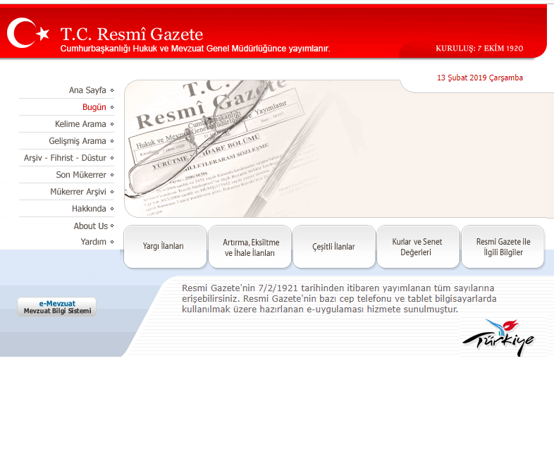
Gerçekleştirmeyi planladıkları faaliyetleri sonucu çevre sorunlarına yol açabilecek kamu veya özel sektöre ait kurum, kuruluş ve işletmelerin yatırım kararlarının çevre üzerinde yapabilecekleri tüm etkilerin belirlenerek değerlendirilmesi, tespit edilen olumsuz etkilerin önlemesi ya da çevreye zarar vermeyecek ölçüde en aza indirilmesi ve alternatiflerin değerlendirilmesi amacıyla ilk ÇED (Çevresel Etki Değerlendirmesi) Yönetmeliği 07.02.1993 tarih ve 21489 sayılı Resmi Gazetede yayımlanarak yürürlüğe girmiş, zaman içinde değişen çevre koşullarına bağlı olarak değişiklikler geçirerek 25.11.2014 tarih ve 29186 sayılı Resmi Gazete’de yayımlanarak yürürlüğe giren son halini almıştır.

Slide 35
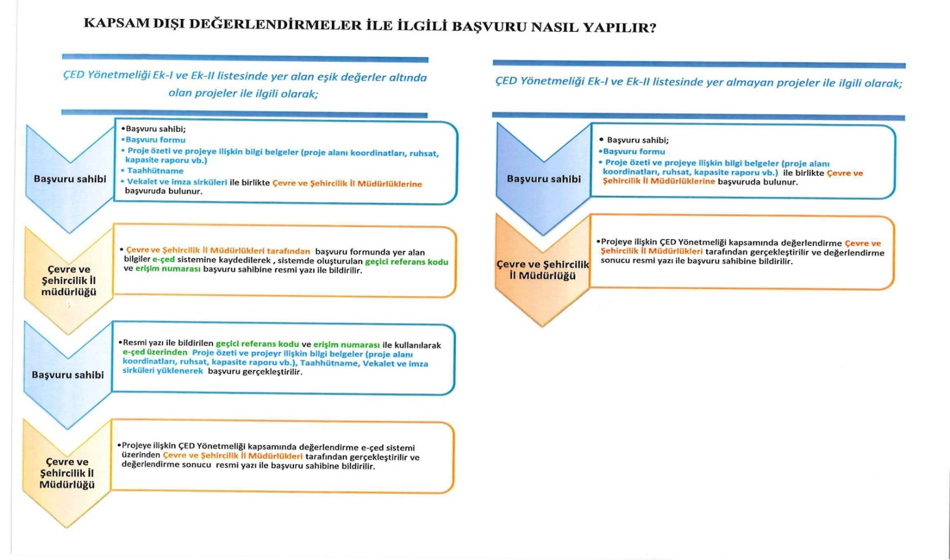

Slide 36
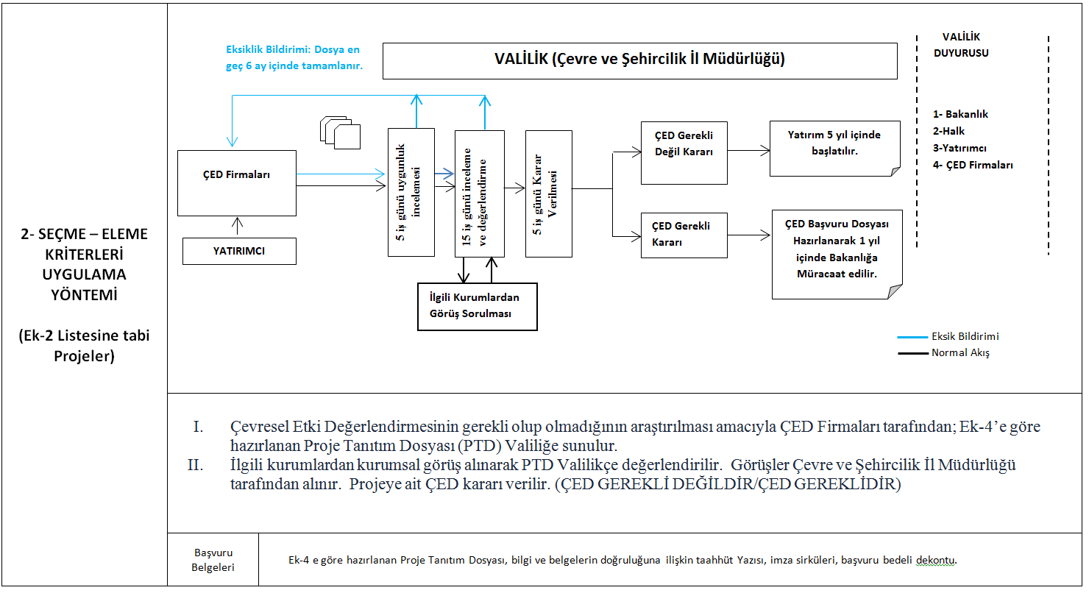

Slide 37
Çevre Kanunu’nun 15. maddesinin 3 ve 4. paragraflarında «Çevresel Etki Değerlendirmesi incelemesi yapılmaksızın başlanan faaliyetler Bakanlıkça, proje tanıtım dosyası hazırlanmaksızın başlanan faaliyetler ise mahallin en büyük mülkî amiri tarafından süre verilmeksizin durdurulur.
Süre verilmesi ve faaliyetin durdurulması, bu Kanunda öngörülen cezaların uygulanmasına engel teşkil etmez.» hükümleri yer almaktadır.

Slide 38
Yine aynı Kanunun 20 (e) maddesinin 1 ve 2. paragraflarında
«Çevresel Etki Değerlendirmesi sürecine başlamadan veya bu süreci tamamlamadan inşaata başlayan ya da faaliyete geçenlere yapılan proje bedelinin yüzde ikisi oranında idarî para cezası verilir. Cezaya konu olan durumlarda yatırımcı faaliyet alanını eski hale getirmekle yükümlüdür.
Çevresel Etki Değerlendirmesi sürecinde verdikleri taahhütnameye aykırı davrananlara, her bir ihlal için 10.000 Türk Lirası idarî para cezası verilir.» hükmü bulunmaktadır. Buradaki 10.000 TL her sene Hazine ve Maliye Bakanlığınca belirlenen yeniden değerleme oranı dikkate alınarak değişmektedir ki, bu seneki rakam 30.075 TL olarak Bakanlıkça belirlenmiştir

Slide 39
Çevre ve Orman Bakanlığınca “ÇED Gerekli Değildir” kararı alınan, Adıyaman İli, Çelikhan İlçesi, Çampınar Köyünde bulunan maden işletme alanındaki faaliyetlerin DSİ Genel Müdürlüğü’nün olumlu görüşü ve Malatya Belediye Başkanlığının izni alınıncaya kadar durdurulması yönünde tesis edilen işlemin iptali istemiyle açılan davada, Adıyaman İl Özel İdaresi tarafından II. sınıf gayrısıhhi müessese kapsamında İşyeri Açma ve Çalıştırma Ruhsatı verilen maden sahasının, Malatya İli başta olmak üzere, iki ilçe ve dokuz beldede yaşayan yaklaşık 600.000 kişinin ihtiyacını karşılayan içme suyu kaynağının uzak mesafe koruma alanı içinde bulunduğu anlaşılmıştır

Slide 40
Diğer bir uyuşmazlıkta da, işletilmesi planlanan kil ocağı projesine Çevre ve Orman Bakanlığınca verilen “ÇED Gerekli Değildir” kararının iptali istemiyle açılan davanın görülmesi sırasında, proje sahasının ilgili Kültür ve Tabiat Varlıklarını Koruma Bölge Kurulunca 1. derece doğal sit ilan edildiği belirtilmiştir

Slide 41
Bursa Orhangazi İlçesi Fındıklı Köyü, Bostanyeri Mevkiindeki 180,67 hektarlık işletme ruhsatlı alanın 9.9 hektarlık kısmındaki kalsit ocağı ve kırma eleme tesisi için “ÇED Gerekli Değildir” kararının iptali istemiyle açılan davada Mahkeme, planlanan tesisin proje alanının ÇED Yönetmeliğinin Ek-V listesinde sayılan “duyarlı yöreler” arasında yer almasına karşın, Yönetmeliğin 16. maddesi uyarınca proje alanında herhangi bir inceleme yapılmaksızın proje tanıtım dosyası üzerinden “ÇED Gerekli Değildir” kararının alındığı, bu durumda işletilmesi düşünülen tesisin ormanlık alana, özellikle su kaynaklarına ve genel olarak çevreye verebileceği olumsuz etkilerin proje alanında yeterince incelenip araştırılmadan Çevre ve Orman Bakanlığınca verilen “ÇED Gerekli Değildir” kararında çevre mevzuatına ve hukuka uyarlık bulunmadığı, ayrıca “ÇED Gerekli Değildir” kararı verilen alanın 1/100.000 ölçekli Bursa Çevre Düzeni Planı içerisinde yer aldığı, plan hükümlerinde bu bölgenin tamamının su koruma havzalarında kaldığı, “ÇED Gerekli Değildir” kararının çevre düzeni planı hükümleri dikkate alınmadan verildiği kararına ulaşmıştır

